Slide 1
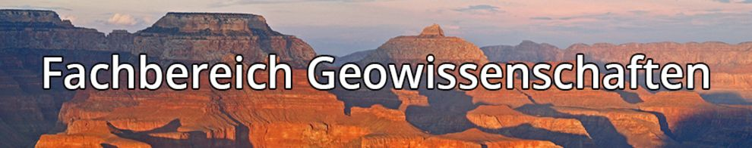
Herzlich Willkommen in den Geo- und Umwelt-wissenschaften in Tübingen

Slide 2
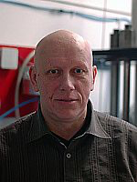
Fachstudienberater
apl. Prof. Dr. Michael Marks
GUZ, room 5U33
07071 29 730 77
michael.marks@uni-tuebingen.de
Beratung
Prüfungsausschussvorsitzender
Prof. Dr. Marcus Nowak
Wilhelmstraße 56
Lothar-Meyer-Bau, room 107
07071 29 726 48
marcus.nowak@uni-tuebingen.de
Entscheidung
Prüfungsamt
Frau Elke Wenger
Wilhelmstraße 19
Servicebüro 1. OG
07071 29 761 36
pruefungsamt.geowissenschaften@uni-tuebingen.de
Ausführung

Slide 3
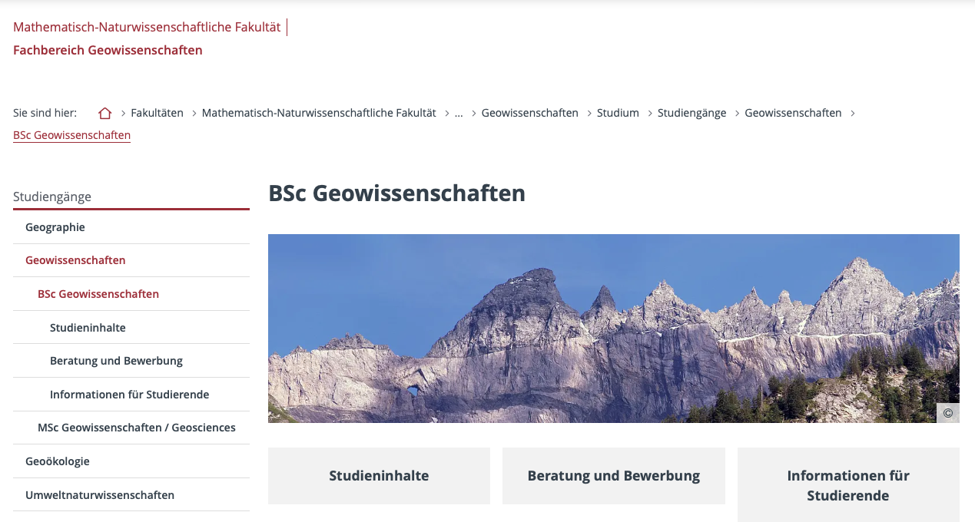

Slide 4
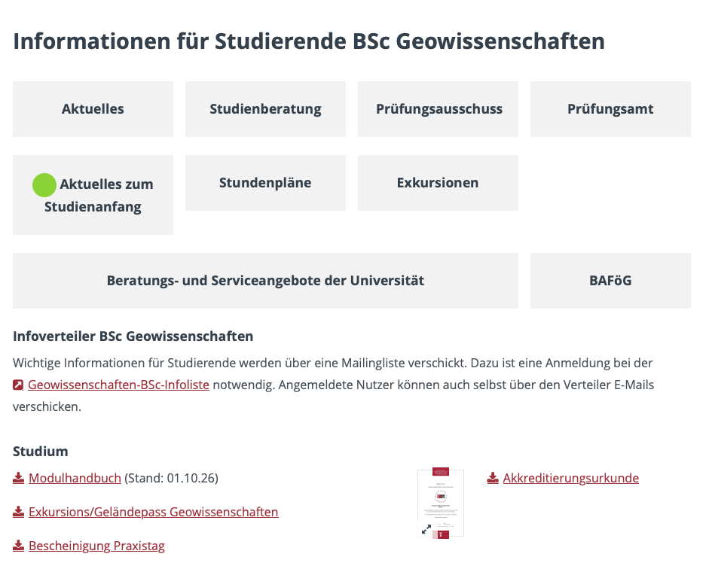

Slide 5
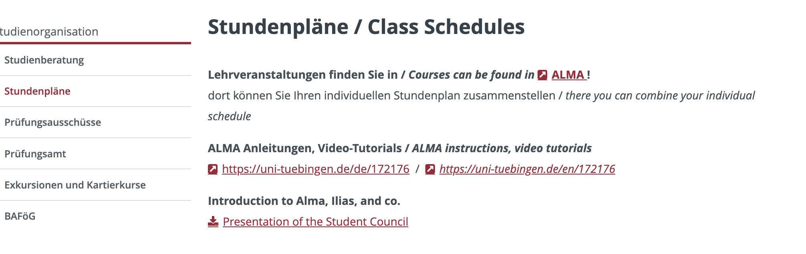
Wichtige Dokumente

Slide 6
Wichtige Plattformen
ALMA
elektronisches Vorlesungsverzeichnis mit Stundenplanfunktion
Onlinezugang zur Rückmeldung, zum Ausdruck von Bescheinigungen und vielen anderen Funktionen im Internet
https://alma.uni-tuebingen.de
Ilias Learning Management System
  eine Plattform, auf der Dozenten
Unterrichtsmaterialien zur Verfügung stellen
Kontakt zu Kursteilnehmern halten
Exkursionen und Geländepraktika bekanntmachen
und einiges mehr
https://ovidius.uni-tuebingen.de/ilias3

Slide 7
Anmeldungen zu Veranstaltungen in den Geo- und Umweltwissenschaften
Studierende müssen sich für Veranstaltungen in ALMA anmelden.
Besteht ein Modul aus mehreren Einzelveranstaltungen kann man sich in der Regel nur für eine Teilveranstaltung (meist für die Vorlesung) anmelden.
Neben der Anmeldung in ALMA müssen Sie sich in der Regel zusätzlich auf Ilias anmelden, um Zugriff auf Unterlagen und Skripte zu haben.
Sie melden sich also sowohl in ALMA als auch über die angegebenen Ilias-Links für eine Veranstaltung an.
Sollte eine Veranstaltung, die Sie belegen wollen, nicht unmittelbar zum Programm Ihres Studiengangs gehören und daher nicht in Ihrem Kursportfolio in ALMA auftauchen, können Sie diese über das allgemeine Vorlesungsver-zeichnis in ALMA finden und sich anmelden.

Slide 8
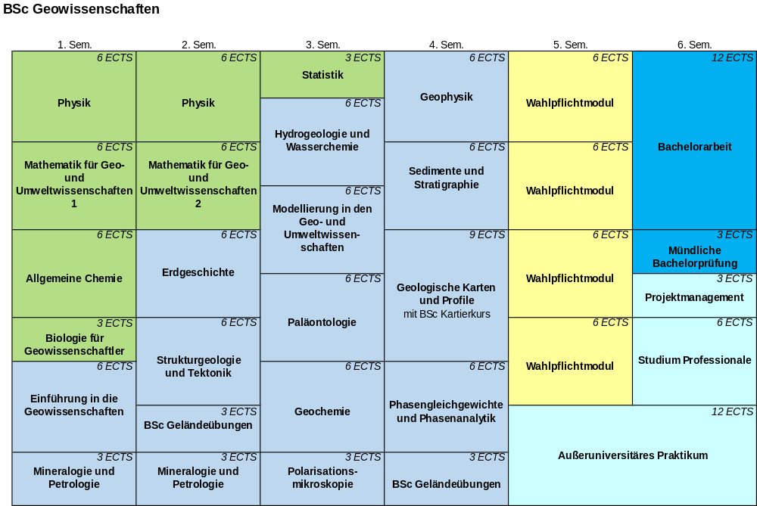
Studienverlaufsplan (= empfohlener Studienverlauf)

Slide 9
Studienverlaufsplan (= empfohlener Studienverlauf)
Module die bis Ende 3. Semester
abgeschlossen sein müssen

Slide 10
Studienverlaufsplan (= empfohlener Studienverlauf)
Siehe Modulliste im Modulhandbuch
Außerdem: Perfekte Gelegenheit für ein Auslandssemester!

Slide 11
Studienverlaufsplan (= empfohlener Studienverlauf)

Slide 12
An Bachelorarbeit gekoppelt

Slide 14
Erster Praxistag am 11.12. 2026

Slide 15
Studienverlaufsplan (= empfohlener Studienverlauf)

Slide 16
Bachelorarbeit und Bachelorpüfung
1. Studienbegleitende Leistungen zählen 60%
2. Mündliche Bachelorprüfung (3 LP) zählt 15%
3. Bachelorarbeit (12 LP + 3 LP) zählt 25% (wissenschaftliches Projektmanagement)

Slide 17
Mündliche Bachelorpüfung
Findet jeweils in den ersten 4 Wochen der Vorlesungszeit statt
Die Anmeldung erfolgt beim Prüfungsamt mit einem herunterladbaren Formular.
Für eine Prüfung zu Anfang des SoSe muss die Anmeldung beim Prüfungsamt bis 20.1. erfolgen, für eine Prüfung zu Beginn des WiSe bis zum 15.7. eines jeden Jahres
Voraussetzungen für die Durchführung (nicht aber für die Anmeldung!):
Der Antrag zur Zulassung zur Bachelorprüfung (noch ein Formular!) wurde im Prüfungsamt bis zum 31.3 (Prüfung im SoSe) bzw. zum 30.9 (Prüfung im WiSe) abgegeben.
2. Zum Zeitpunkt der Prüfung sind alle nötigen Modul-Prüfungsleistungen, die für das erste bis fünfte Studiensemester vorgesehen sind, erfolgreich abgeschlossen. (Ausgenommen sind die Lehrveranstaltungen im Bereich berufsfeldorientierte Kompetenzen).

Slide 18
Mündliche Bachelorpüfung
Prüfung dauert eine Stunde mit 3 Prüfer
Jeder Prüfling macht den exakten Termin mit seinen Prüfern selbst aus. Es wird dringend empfohlen, die Webpage www.doodle.com zu verwenden.
Prüfer*innen werden zugelost, Bekanntgabe im Februar bzw. Juli (dürfen nicht Prüfer*innen der Bachelorarbeit sein).
Kann einmal wiederholt werden
Rücktritt bis zu 3 Tagen vor der Prüfung

Slide 19
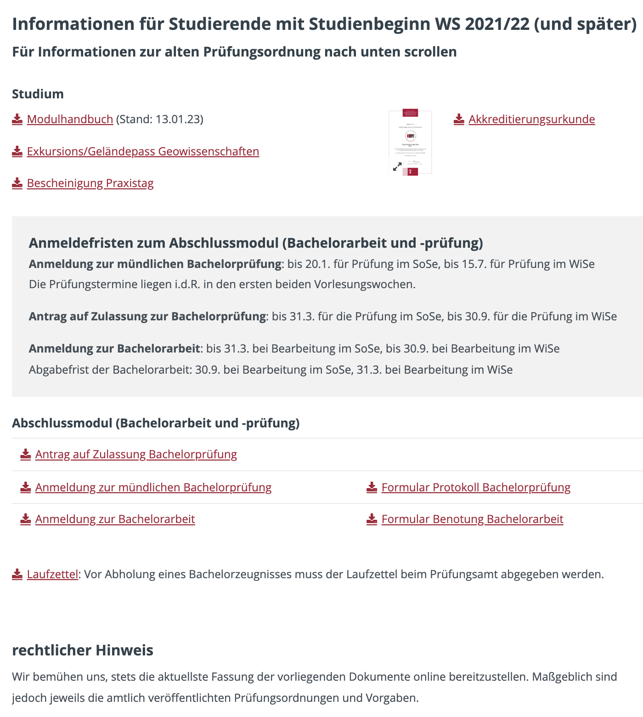

Slide 20
Bachelorarbeit
Beginnt am Tag nach der Bachelorprüfung und dauert maximal 9 Wochen
Beachten Sie: Ein später Prüfungstermin verkürzt also die Ihnen für die Bachelorarbeit zur Verfügung stehende Zeit!
Anmeldung zum gleichen Zeitpunkt (31.3. für Bearbeitung im SS bzw. 30.9. für Bearbeitung im WiSe) wie der Antrag auf Zulassung zur Bachelorprüfung mit einem gesonderten Formular
Beide Prüfer*innen benoten gleichberechtigt
Kann einmal wiederholt werden
Rücktritt innerhalb der ersten 4 Wochen

Slide 21
Bachelorarbeit
Anmeldung
31. März
30. September
WiSe
SoSe
WiSe
SoSe
Abgabe
30. September
31. März

Slide 22
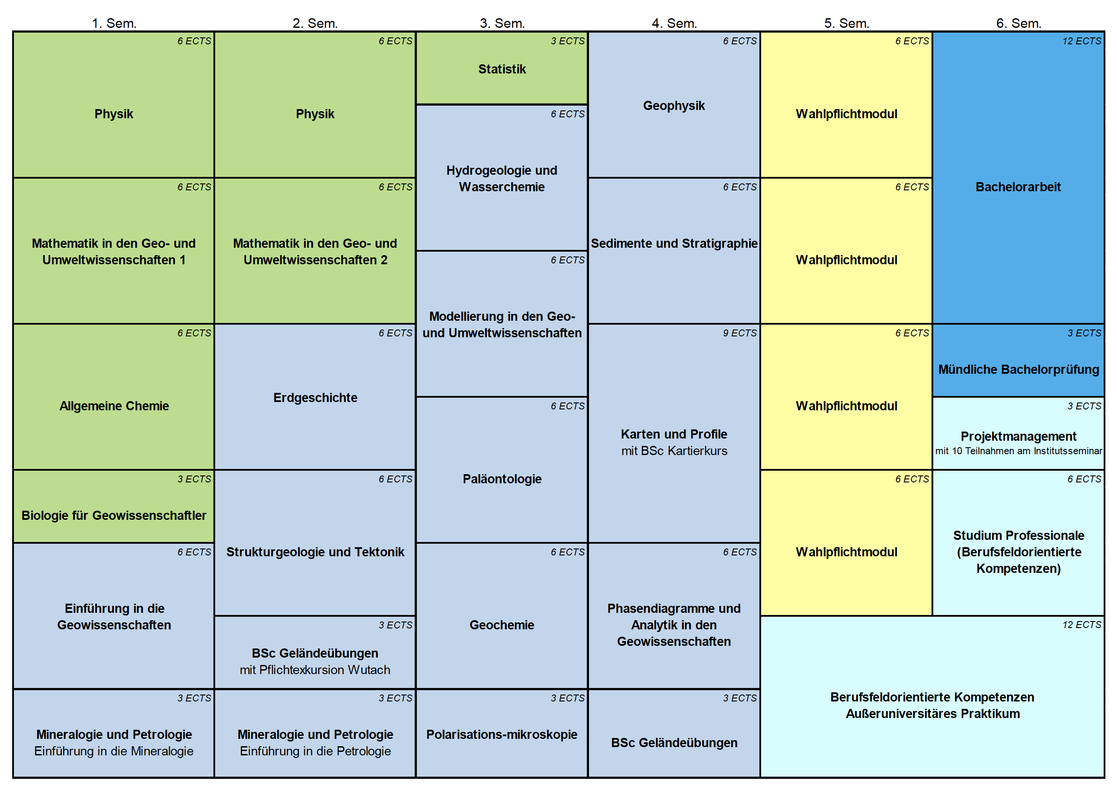
Studienverlaufsplan (= empfohlener Studienverlauf)
Module die bis Ende 3. Semester
abgeschlossen sein müssen
Ende Studium bis max. 9 Semester

Slide 23
Klausuren und Prüfungen
Die Anmeldung zu einer Lehrveranstaltung bedeutet nicht gleichzeitig die Anmeldung zu einer Prüfung!
Für jede Prüfungs/Studienleistung muss man sich in ALMA anmelden.
Dies gilt auch für Prüfungsleistungen, die nicht in einer Präsenzprüfung, sondern über eine alternative Leistung (z.B. Hausarbeit, Take Home Exam, Berichte, Projekte, etc.) erbracht werden.
Achtung: Studierende können sich in ALMA nicht auf eine Prüfungsleistung anmelden, wenn diese nicht in ihrer Prüfungsordnung hinterlegt ist, d.h. Bachelorstudierende können sich nicht für Mastermodulprüfungen anmelden.
In diesem Fall wenden Sie sich an das Prüfungsamt (Frau Wenger).
Wenn Sie nicht an einer Prüfung teilnehmen können, für die Sie sich angemeldet haben, müssen Sie sich beim Dozenten/bei der Dozentin und in ALMA rechtzeitig abmelden.

Slide 24
Klausuren und Prüfungen
Für Prüfungen der Lehreinheit Geowissenschaften gibt es immer 2 Termine:
Termin 1: in den Prüfungswochen (letzte Woche der Vorlesungszeit und erste Woche der vorlesungsfreien Zeit)
Termin 2: zu Beginn des darauf folgenden Semesters (in den ersten beiden Vorlesungswochen)
1. Termin
2. Termin
3. Termin hier
(oder ggf. individuelle
Prüfung)
WS Module
WiSe
SoSe
WiSe
SoSe
SS Module
3. Termin hier
(oder ggf. individuelle
Prüfung)
1. Termin
2. Termin

Slide 25
Klausuren und Prüfungen
Für Prüfungen der Lehreinheit Geowissenschaften gibt es immer 2 Termine:
Termin 1: in den Prüfungswochen (letzte Woche der Vorlesungszeit und erste Woche der vorlesungsfreien Zeit)
Termin 2: zu Beginn des darauf folgenden Semesters (in den ersten beiden Vorlesungswochen)
Sie können wählen, an welchem Termin sie teilnehmen.
Aber Achtung: Wird der 2. Termin gewählt, ist eine Wiederholung erst im darauffolgenden Jahr möglich.
Man darf Prüfungen in der Regel 2x wiederholen.
Die Klausurtermine finden Sie auf der Webseite unter Aktuelles rund ums Studium.
Wichtig: Es muss eine Reihe von Modulen bis zum Ende des 3. Semesters erfolgreich abgeschlossen sein (s.o.)

Slide 26
Exkursionen, Geländepraktika, Kartierkurse

Slide 27
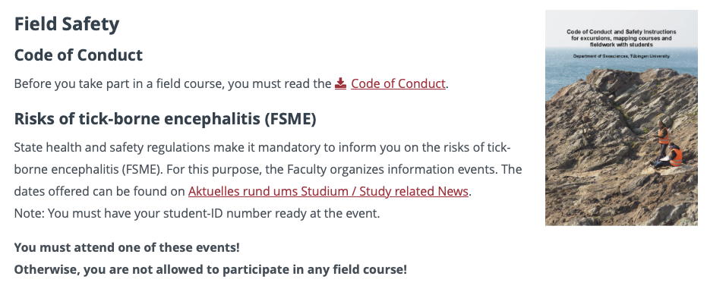
Exkursionen, Geländepraktika, Kartierkurse

Slide 28
Exkursionen, Geländepraktika, Kartierkurse
Pflichtvorsorgen für Studierende der MNF
Online-Veranstaltung über die Pflichtvorsorge für Exkursionen/Geländepraktika in niedriger Vegetation, den Kontakt mit infektiösen Erregern (FSME, Borreliose) und die natürliche UV-Strahlung
Ohne Teilnahme an der Veranstaltung ist die Teilnahme an Exkursionen nicht zulässig!
Folgende Termine werden im WiSe 2026/27 angeboten:
Montag 12.10.2026 um 11 Uhr (in deutscher Sprache)
Donnerstag 15.10.2026 um 14:30 Uhr (in deutscher Sprache)
Mittwoch, den 21.10.2026 um 14:30 Uhr (in deutscher Sprache)
Donnerstag, den 22.10.2026 um 11.00 Uhr (in englischer Sprache) Donnerstag, den 29.10.2026 um 14:30.00 Uhr (in englischer Sprache)
Einwahl über den folgenden Link:
Thema: Pflichtvorsorge Studierende MNF Tübingen
https://med-uni-tuebingen-de.zoom-x.de/j/63940566654?pwd=SCcHiKI9Lf6juEXbAUw8Jptb6SDo9G.1
Meeting-ID: 639 4056 6654
Kenncode: 307961

Slide 29
Exkursionen, Geländepraktika, Kartierkurse
Pflichtvorsorgen für Studierende der MNF
Im Sommersemester 2027 sind weitere Informationsveranstaltungen geplant.
Alternativ kann ein individueller Beratungstermin vereinbart werden.
Die Teilnahmedokumentation erfolgt über die Matrikelnummer im Chat.
Sie bekommen keine Benachrichtigung bzw. kein Zertifikat für die Teilnahme.
Im Vorfeld von Exkursionen müssen Teilnehmende bestätigen, dass Sie an der Veranstaltung teilgenommen haben. Die Teilnahme kann stichprobenhaft vor Beginn einer Exkursion geprüft werden.

Slide 30
Exkursionen, Geländepraktika, Kartierkurse
Anmeldung und Registrierung über die ILIAS Plattform:
    Wintersemester 2026-27
    7 Mathematisch-Naturwissenschaftliche Fakultät
→ Geowissenschaften
    Excursionen und Geländepraktika
https://ovidius.uni-tuebingen.de/goto.php/cat/5673817
Dozierende stellen ihre geplanten Veranstaltungen (u.A. mit Angaben zu Ziel, Zeitraum, Dauer, Kosten, Voraussetzunge, Vorbesprechungstermin) in oben genanntem Ordner online
Auf der jeweiligen Vorbesprechung werden Details besprochen und die Teilnehmerliste festgelt
Mit Bezahlung der Vorauszahlung entsteht eine verbindliche Anmeldung

Slide 31
Exkursionen, Geländepraktika, Kartierkurse
Anerkennung von Geländetagen
Achten Sie darauf, dass die Exkursionsleitung die Exkursionstage in Ihrem Exkursionspass (zum herunterladen auf den Webseiten) abzeichnet.
Sobald Sie die erforderliche Anzahl an Tagen absolviert haben, muss das Heft vom jeweiligen Modulverantwortlichen unterschrieben werden.
Sollten Sie mehr als die für den Bachelor-Abschluss erforderlichen Tage (N=18) absolviert haben, können die überschüssigen Tage für das Masterstudium angerechnet werden.
Auch Exkursionstage von anderen Hochschulen (z. B. im Rahmen von Erasmus-Austauschen) können für Ihr Exkursionsmodul angerechnet werden. Hierfür muss dem Modulverantwortlichen eine unterschriebene Bestätigung der Exkursionsleitung vorgelegt werden, die die Anzahl der Tage sowie eine kurze Beschreibung der Exkursion enthält.

Slide 32
Sonstige wichtige Dinge zum Studium
Informieren Sie sich und tauschen Sie sich aus (Fachschaft)!
Bleiben Sie am Ball! → Besuchen Sie regelmäßig Vorlesungen, Übungen, Tutorien, Lerngruppen etc.
Schieben Sie keine Klausuren auf, die bis zum Ende des 3. Semesters abgeschlossen sein müssen!!!
Für Mathe: dran bleiben und ÜBEN, ÜBEN, ÜBEN
Begegnen Sie Problemen frühzeitig! Suchen Sie die Studienberatung (allgemeine oder Fachberatung) auf.

Slide 33
In eigener Sache:
Introduction to Geosciences
(Einführung in die Geowissenschaften) (Modul B 104)
Dozenten: Prof. Dr. Kevin Norton / apl. Prof. Dr. Michael Marks
Das Modul besteht aus zwei Teilen
Vorlesung Introduction to Geosciences (Kevin Norton)
Gesteinsbestimmungsübung („Schotterkurs“) (Michael Marks)
Achtung: ALLE Studierenden müssen am Dienstag 13.10.26, 8:15 Uhr, Hörsaal 3M07 in Präsenz teilnehmen - unbedingt!
Es findet eine Kurseinführung statt und organisatorische Details werden besprochen.
Regelmäßige Teilnahme wird vorausgesetzt und ist Grundlage für das Bestehen des Moduls.

Slide 34
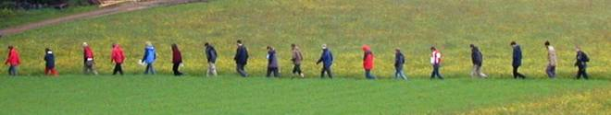
Viel Spaß beim Studium in Tübingen!

